Slide 1
CHÀO MỪNG CÁC EM ĐẾN VỚI BÀI HỌC NGÀY HÔM NAY!

Slide 2
KHỞI ĐỘNG
Hãy nêu các chất dinh dưỡng cần thiết đối với vật nuôi mà em biết.

Slide 3
KHỞI ĐỘNG
Những dưỡng chất cần thiết cho vật nuôi:
Protein
Lipid
Vitamin
Nước
Khoáng chất…

Slide 4
CHỦ ĐỀ 3: CÔNG NGHỆ THỨC ĂN CHĂN
BÀI 8: NHU CẦU
DINH DƯỠNG CỦA VẬT NUÔI

Slide 5
NỘI DUNG BÀI HỌC
1
Nhu cầu dinh dưỡng của vật nuôi
2
Tiêu chuẩn ăn của vật nuôi
3
Khẩu phần ăn của vật nuôi

Slide 6
PHẦN 1.
NHU CẦU DINH DƯỠNG CỦA VẬT NUÔI

Slide 7
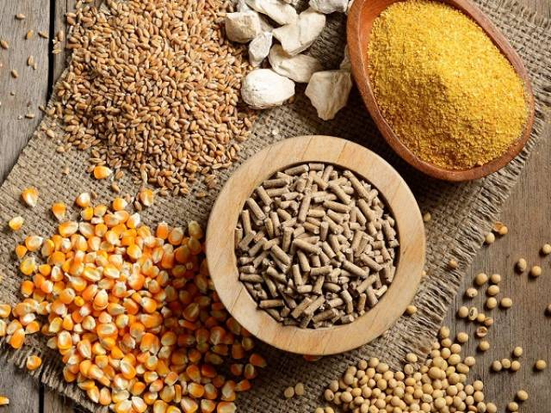
1. Khái niệm
Nghiên cứu thông tin mục 1 SGK tr46 và trả lời câu hỏi:
1. Nhu cầu dinh dưỡng là gì?
2. Hãy phân biệt nhu cầu duy trì và nhu cầu sản xuất của vật nuôi.

Slide 8
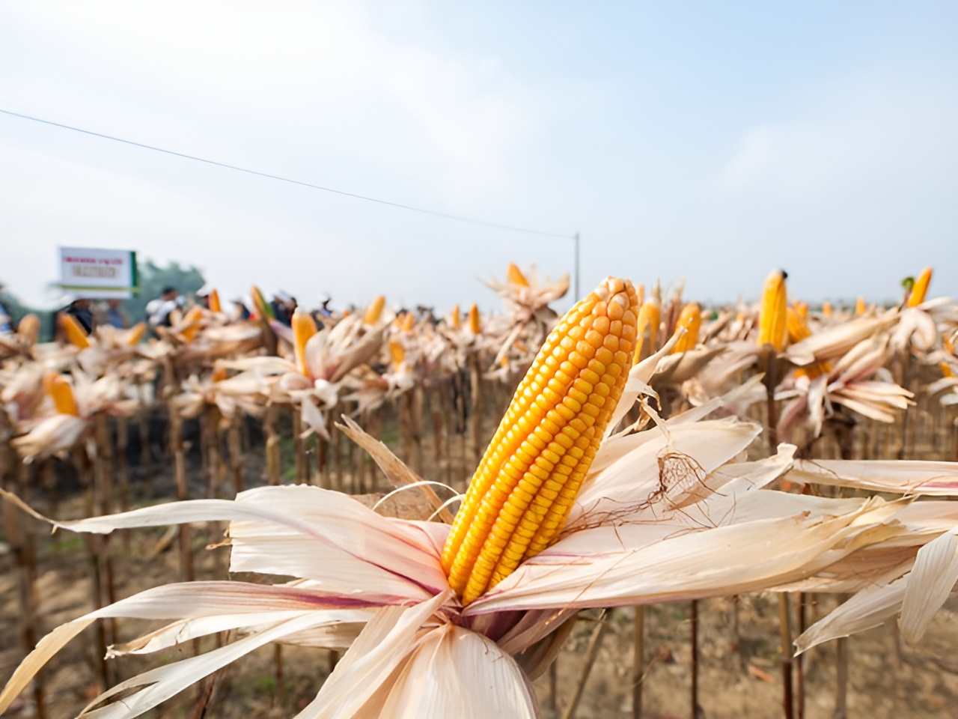
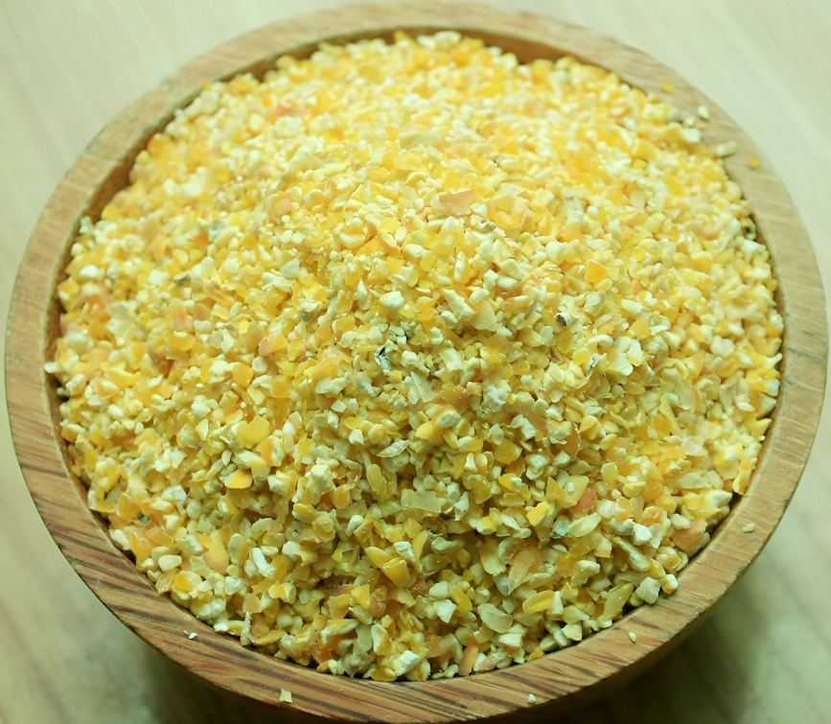
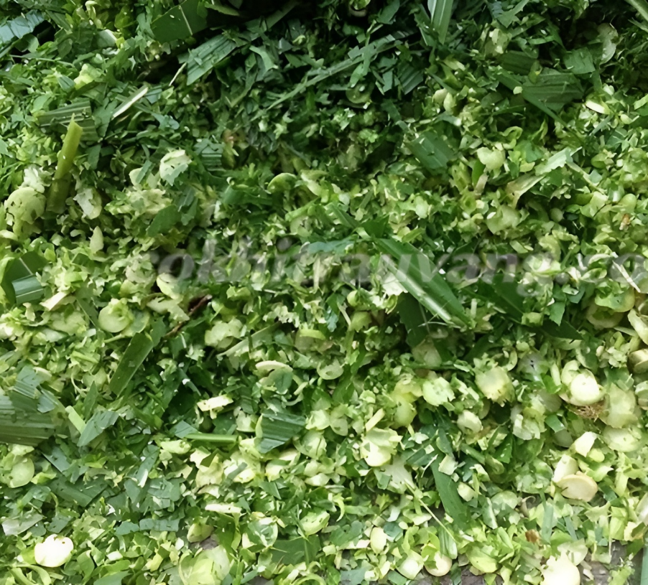
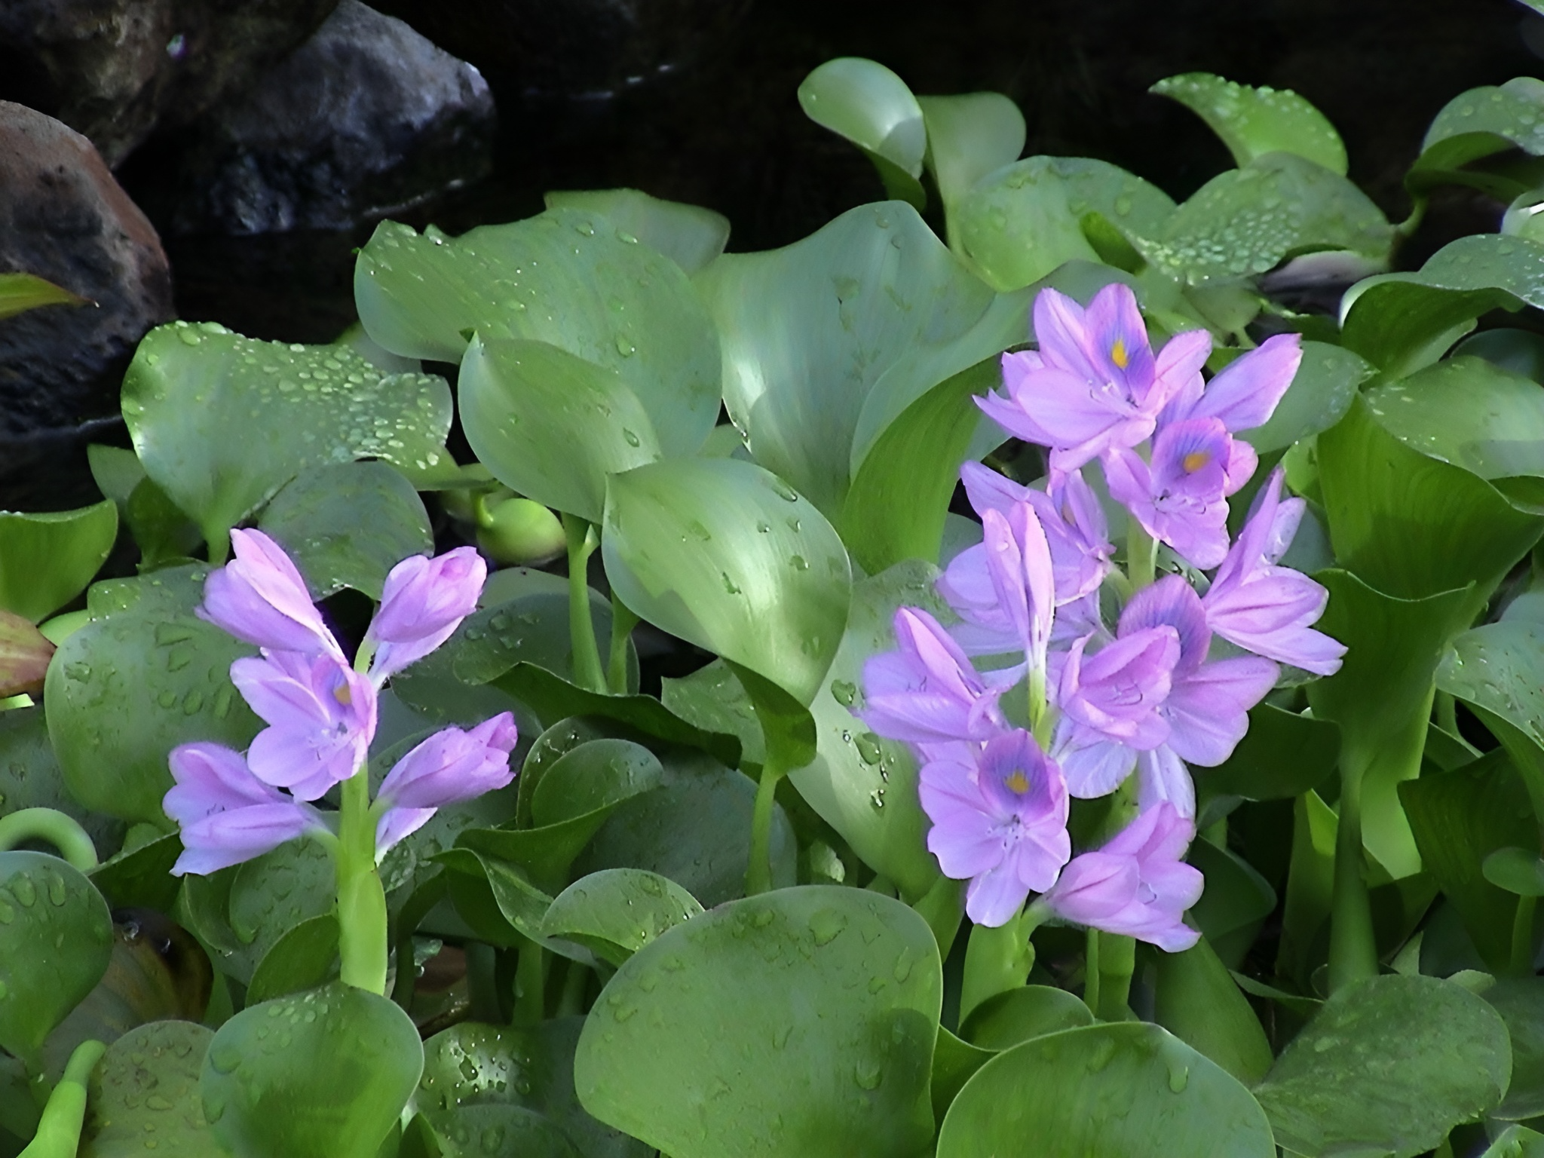
Khái niệm:
Nhu cầu dinh dưỡng là lượng chất dinh dưỡng mà vật nuôi cần để duy trì hoạt động sống và sản xuất tạo ra sản phẩm trong một ngày đêm.

Slide 9
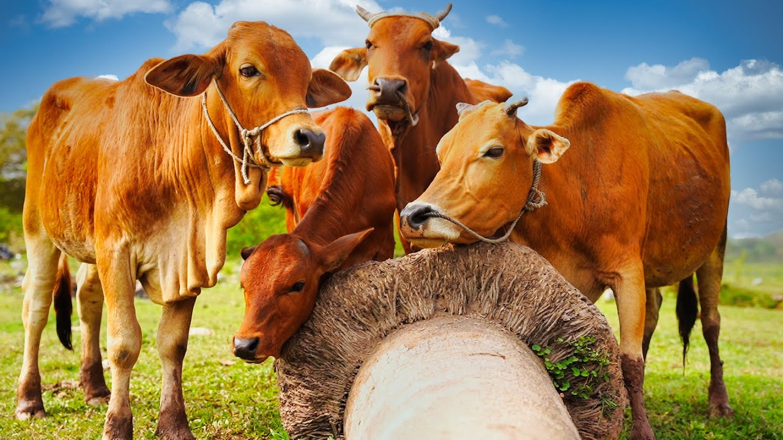
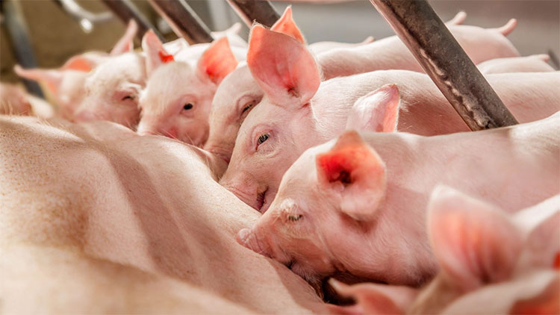
Nhu cầu duy trì: là nhu cầu dinh dưỡng đảm bảo cho mọi hoạt động của vật nuôi ở mức tối thiểu.
Nhu cầu sản xuất: là nhu cầu dinh dưỡng cần cho vật nuôi tăng khối lượng cơ thể, nuôi thai,…

Slide 10
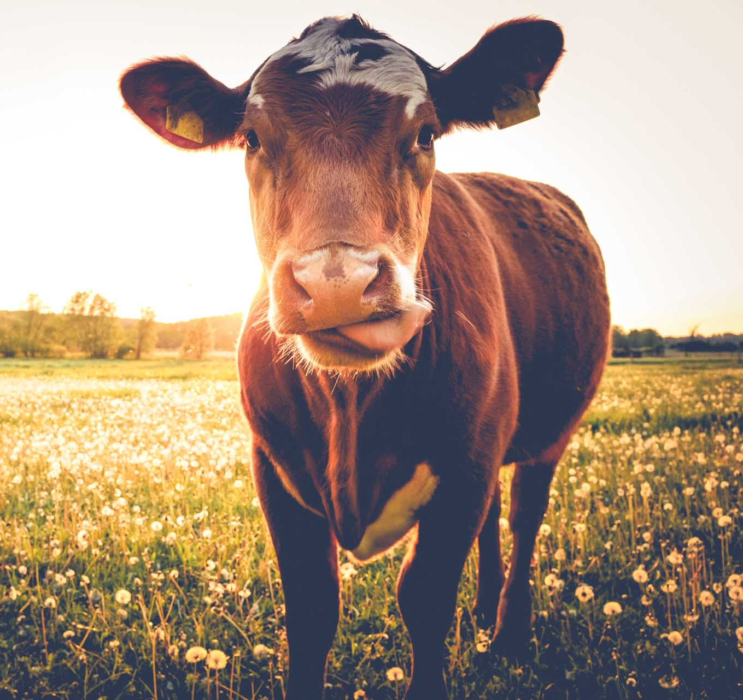
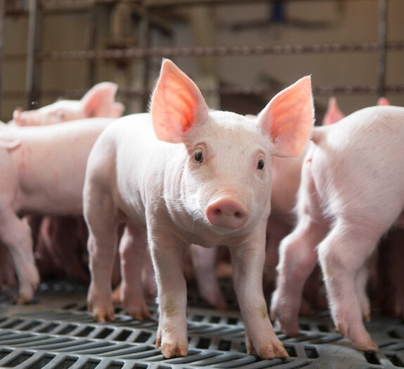
Nhu cầu dinh dưỡng
Loài, giống
Lứa tuổi, tính biệt
Cung cấp đủ nhu cầu dinh dưỡng sẽ giúp vật nuôi sinh trưởng và phát triển tốt, cho năng suất cao và chất lượng sản phẩm tốt.

Slide 11
PHẦN 2.
TIÊU CHUẨN ĂN CỦA VẬT NUÔI

Slide 12
Làm việc cá nhân: đọc thông tin mục 2 SGK tr46 và trả lời câu hỏi:
Em hãy nêu khái niệm và ví dụ của tiêu chuẩn ăn.

Slide 13
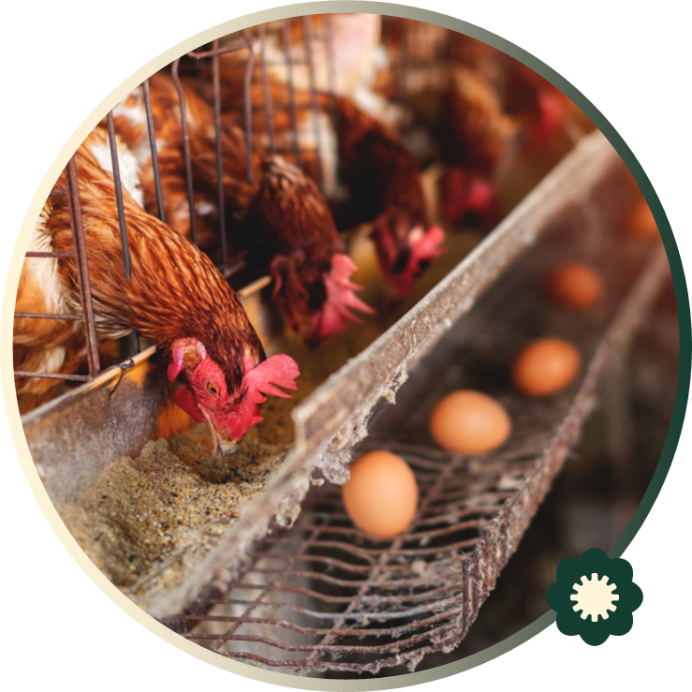
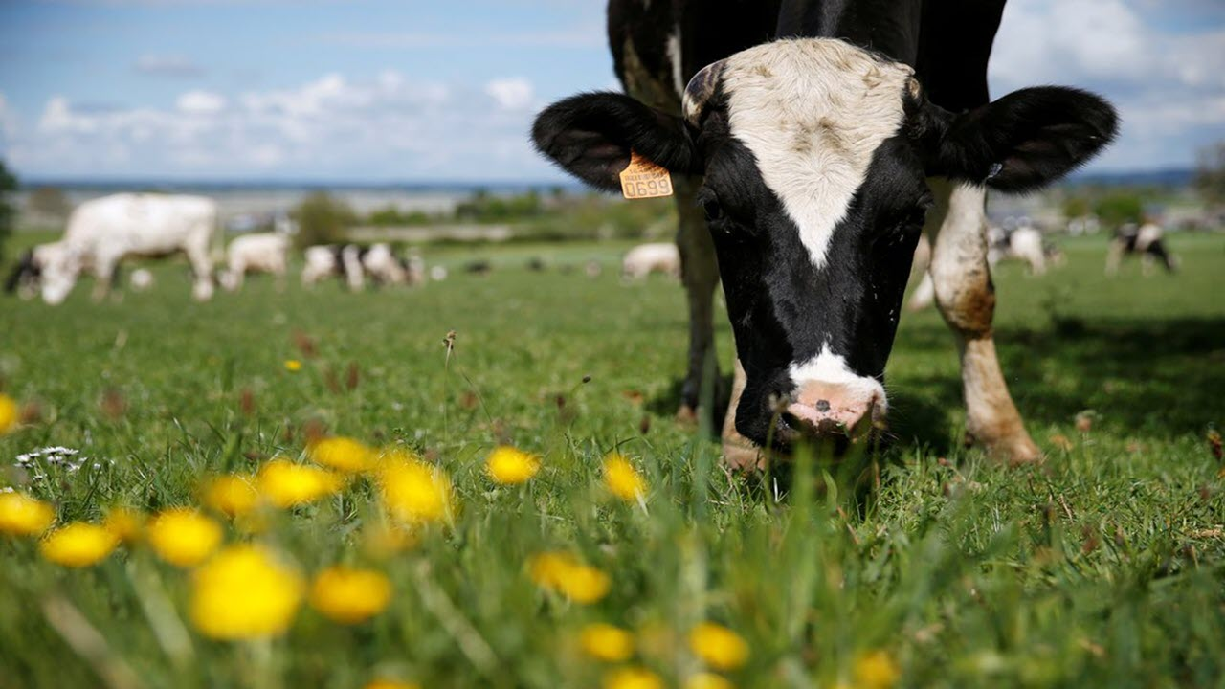
Khái niệm: Tiêu chuẩn ăn là nhu cầu các chất dinh dưỡng của vật nuôi trong một ngày đêm.

Slide 14
Nội dung tiêu chuẩn ăn
Nhu cầu
năng lượng
Nhu cầu protein và amino acid
Nhu cầu khoáng
Nhu cầu vitamin

Slide 15
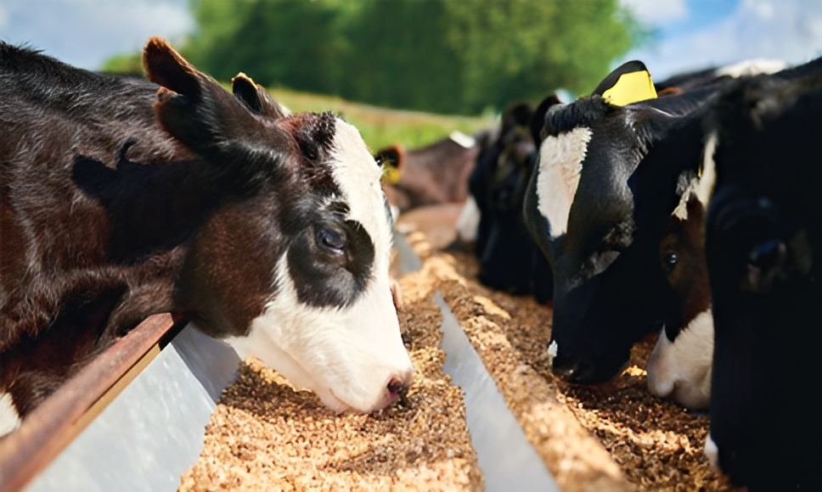
a. Nhu cầu năng lượng
Làm việc cá nhân: Đọc mục kênh chữ “nhu cầu năng lượng; quan sát hình ảnh và thực hiện yêu cầu:
1. Nhu cầu năng lượng của vật nuôi là gì?
2. Nhu cầu năng lượng của vật nuôi phụ thuộc vào những yếu tố nào?

Slide 16
Nhu cầu năng lượng/ Kcal
năng lượng tiêu hóa (DE)
năng lượng trao đổi (ME)
năng lượng thuần (NE)
!
Tính trong một ngày đêm hay tính cho 1 kg thức ăn.

Slide 17
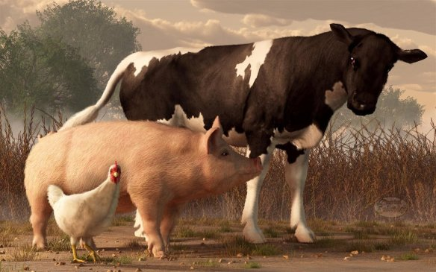
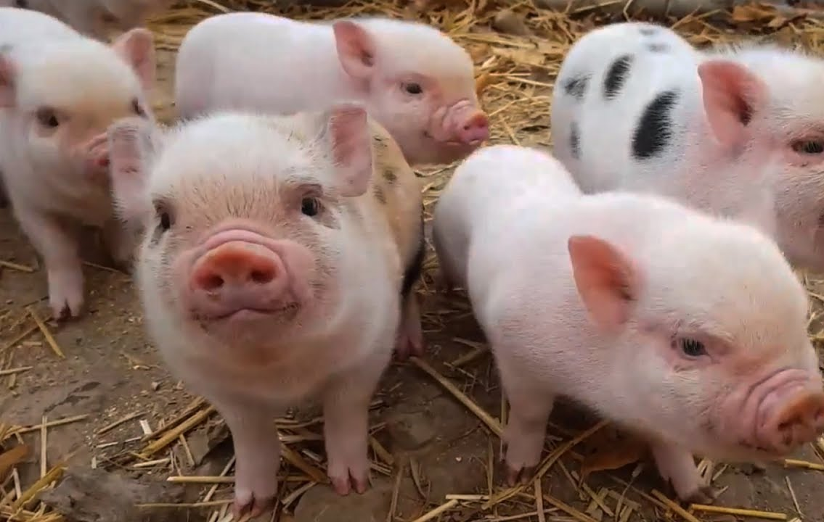
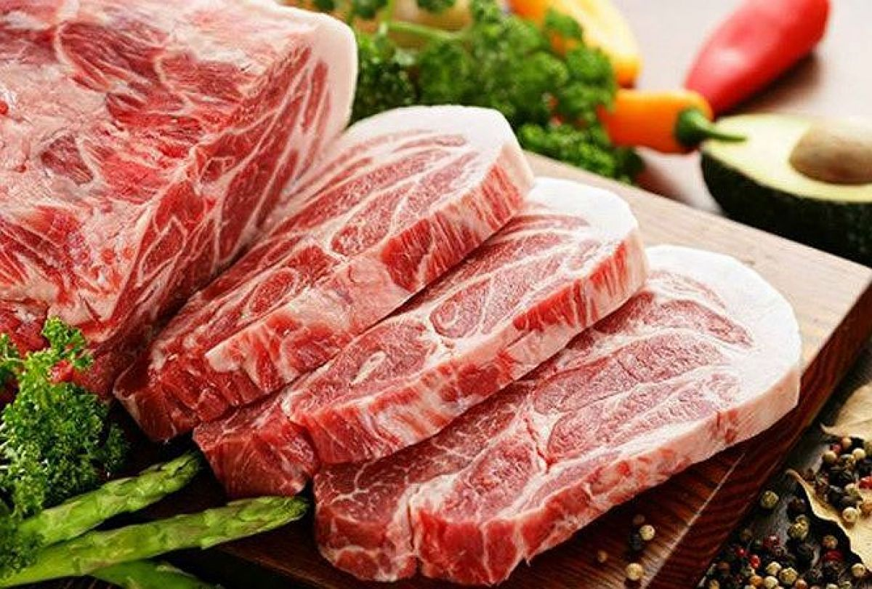
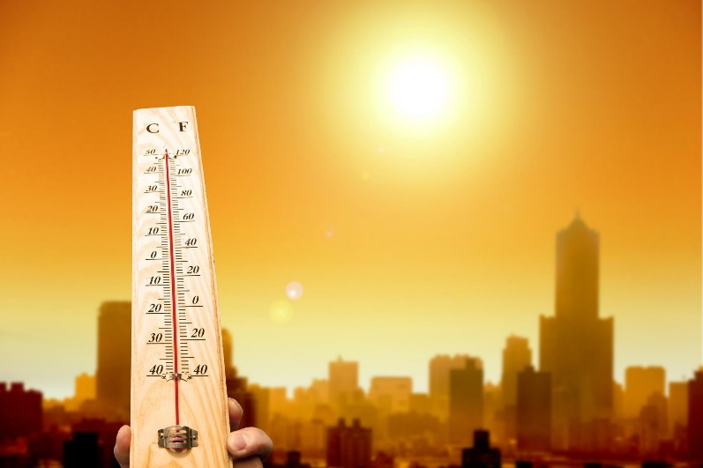
Nhu cầu năng lượng/ Kcal
Một số yếu tố ảnh hưởng
Giai đoạn phát triển, cân nặng
Khả năng sản xuất
Thời tiết
Giống, loài

Slide 18
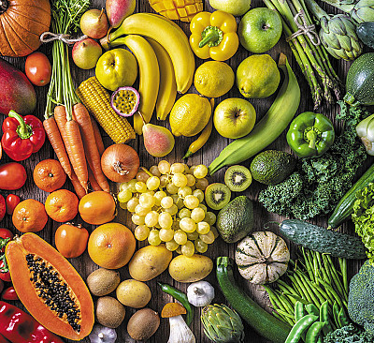
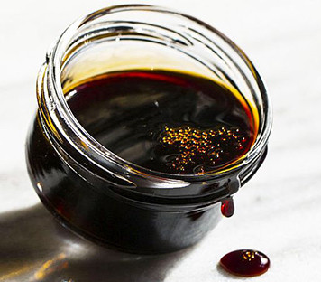
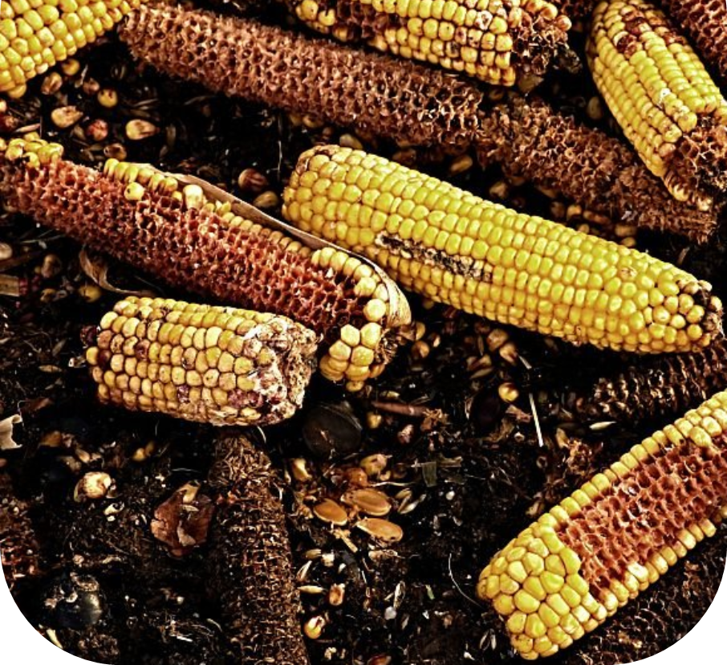
Nhóm thức ăn cung cấp năng lượng
Hạt, ngũ cốc
Rau, củ, quả
Phụ phẩm công nghiệp

Slide 19
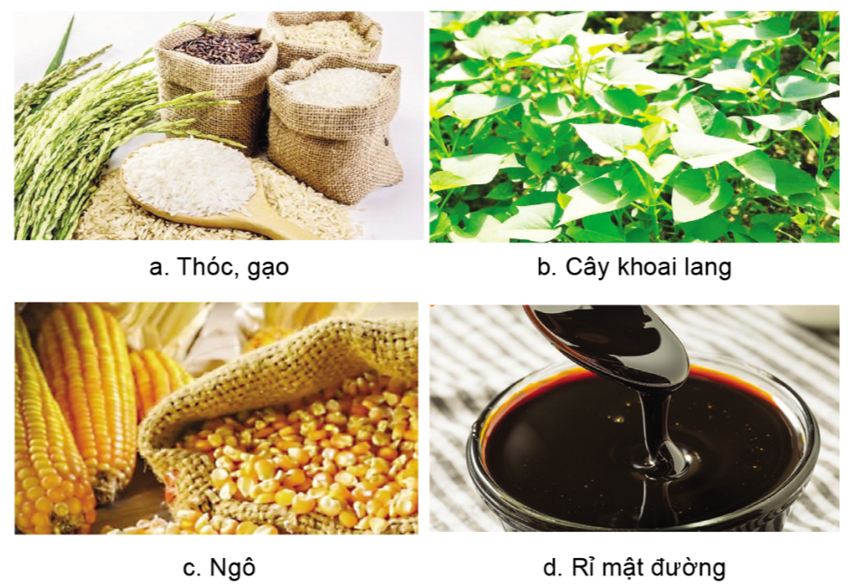
Các loại thức ăn cung cấp năng lượng trong hình 8.1 được sử dụng cho loại vật nuôi nào?
Hình 8.1. Một số thức ăn cung cấp năng lượng cho vật nuôi

Slide 20
sử dụng cho lợn, gia cầm.
sử dụng cho trâu, bò, lợn.
sử dụng cho lợn, gà, vịt.
sử dụng cho gia súc nhau lại

Slide 21
b. Nhu cầu protein và amino acid
Nhu cầu protein được biểu thị bằng tỉ lệ (%) protein thô trong khẩu phần.
Nhu cầu amino acid cũng được tính theo tỉ lệ (%) trong thức ăn.
Làm việc cá nhân: Đọc mục kênh chữ “nhu cầu protein và amino acid” và trả lời câu hỏi:
Nhu cầu protein và amino acid của vật nuôi được xác định như thế nào?

Slide 22
!
Mỗi loại vật nuôi có nhu cầu protein và amino acid khác nhau.
Yếu tố xác định
Giai đoạn phát triển, cân nặng
Khả năng sản xuất
Giống, loài

Slide 23
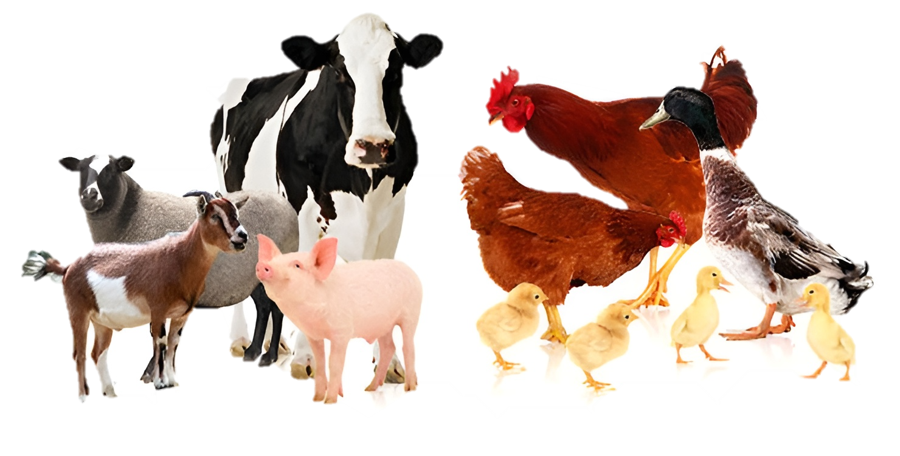
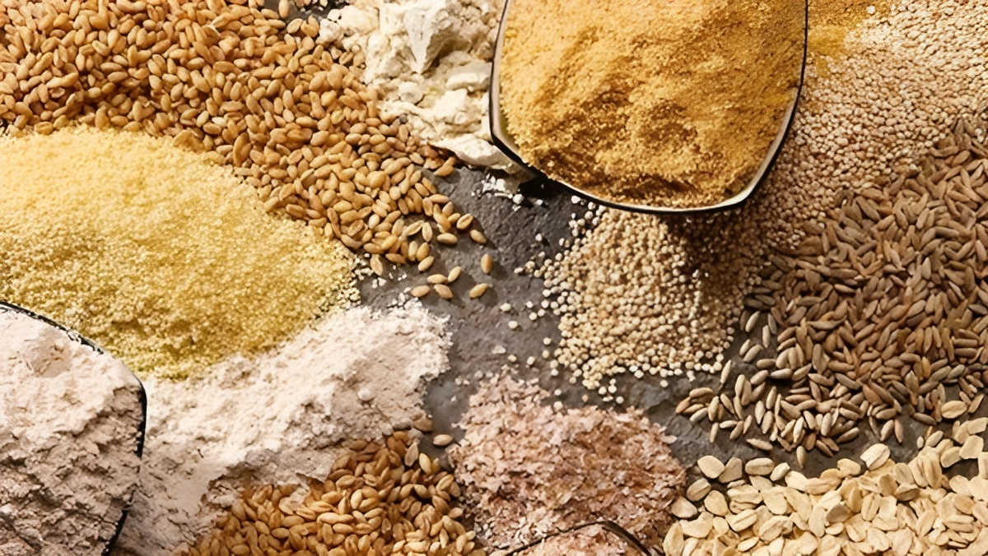
Thảo luận nhóm
Những nguyên liệu thức ăn nào được sử dụng để cung cấp protein cho vật nuôi?

Slide 24
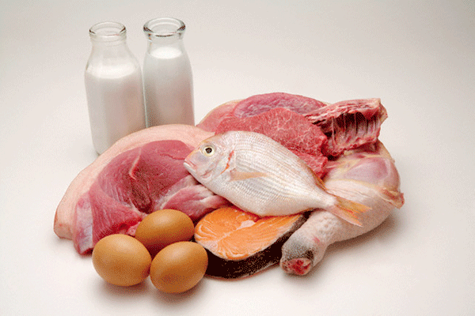
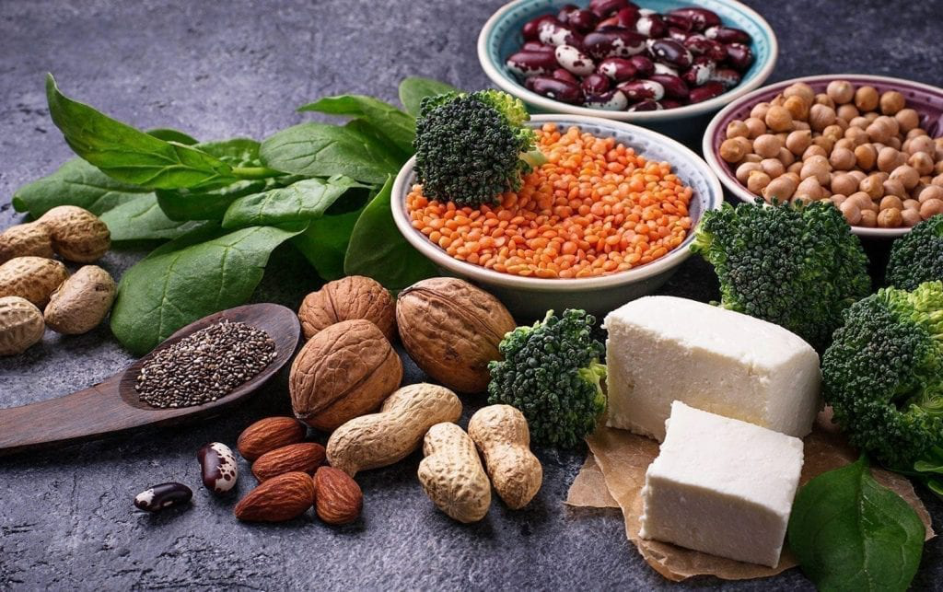
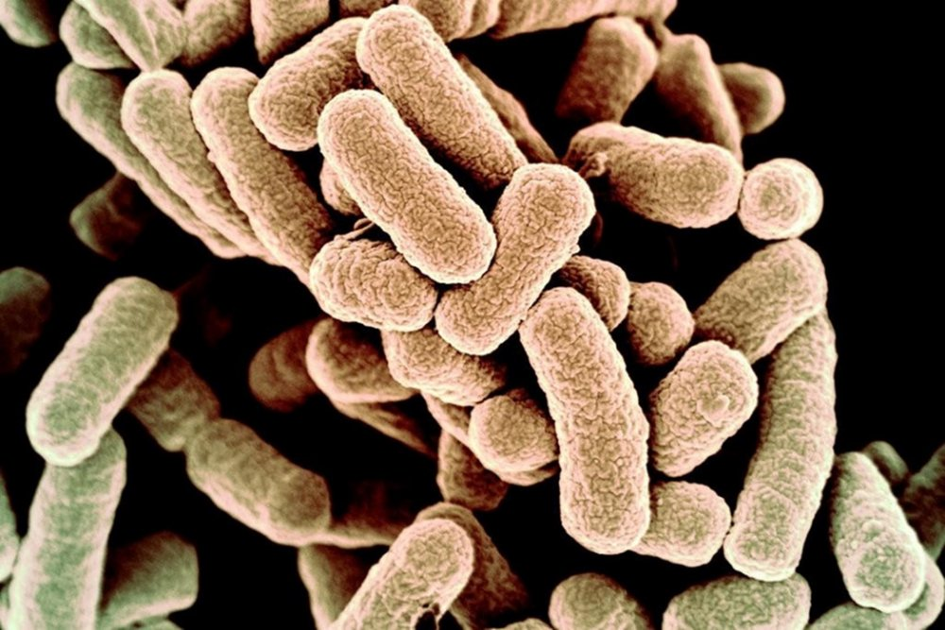
Các nhóm protein
(i) Protein động vật
(ii) Protein thực vật
(iii) Protein vi sinh vật

Slide 25
Các amino acid sử dụng phổ biến trong thức ăn chăn nuôi:
lysine
methionine
threonine,…

Slide 26
Trả lời câu hỏi luyện tập
Tại sao khi xây dựng khẩu phần ăn người ta thường kết hợp nhiều loại thức ăn giàu protein với nhau?

Slide 27
Mỗi loại thức ăn có thành phần và hàm lượng các amino acid khác nhau
Phối hợp các loại thức ăn với nhau và bổ sung amino acid tổng hợp
Để tăng hiệu quả của thức ăn giàu protein cho vật nuôi
Cân bằng dinh dưỡng theo nhu cầu của vật nuôi.

Slide 28
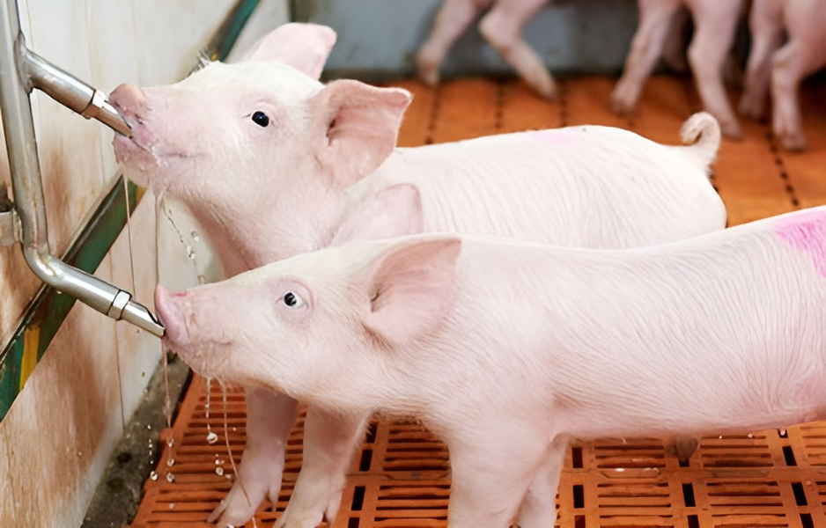
c. Nhu cầu khoáng
Làm việc cá nhân: Đọc mục kênh chữ “nhu cầu khoáng” và trả lời câu hỏi:
Hãy nêu vai trò của khoáng đối với vật nuôi. Nhu cầu khoáng của vật nuôi phụ thuộc vào yếu tố nào?

Slide 29
Vai trò:
Khoáng tham gia cấu tạo tế bào và các mô của cơ thể (xương, răng,…),
Tham gia cấu tạo enzyme, cân bằng áp suất thẩm thấu, hệ thống đệm
Tham gia nhiều quá trình chuyển hóa trong cơ thể.

Slide 30
Yếu tố ảnh hưởng đến nhu cầu khoáng
Giai đoạn phát triển, đặc điểm sinh lí
Đặc điểm sản xuất
Giống, loài

Slide 31
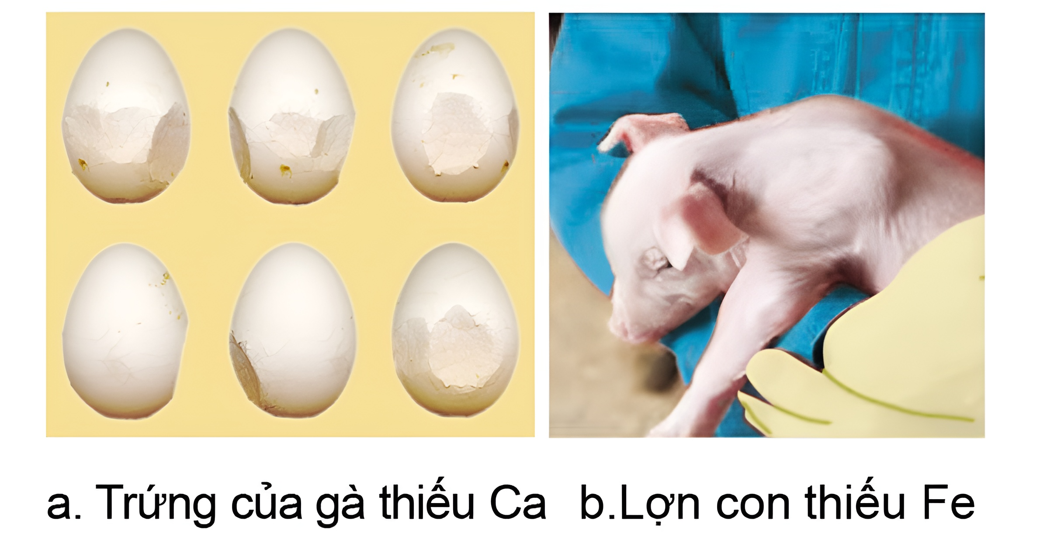
TRẢ LỜI CÂU HỎI
Hãy nêu các biểu hiện bệnh của vật nuôi do thiếu khoáng trong hình 8.2. Phòng các bệnh này cho vật nuôi bằng cách nào?
Hình 8.2. Biểu hiện thiếu khoáng ở một số vật nuôi

Slide 32
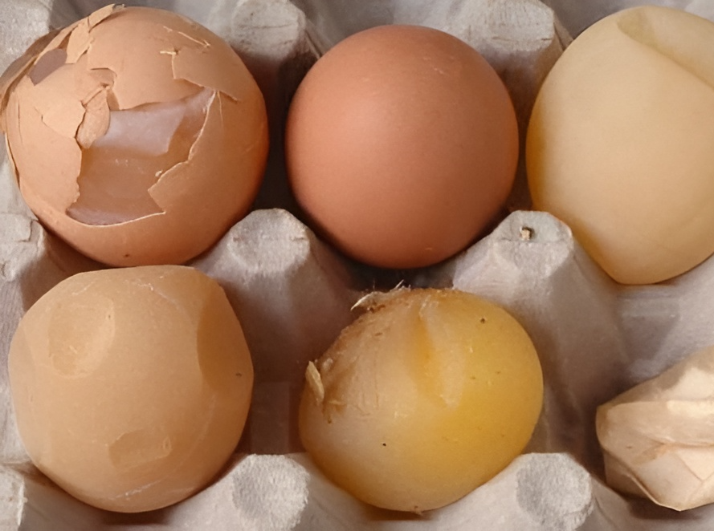
Bệnh thiếu Canxi
Biểu hiện bệnh thiếu Ca ở gà mái đẻ: vỏ trứng mỏng, trứng dễ bị vỡ.
Phòng bệnh: cho gà ăn các thức ăn giàu Ca như bột xương, bột vỏ sò, calcium phosphate, premix khoáng có chứa Ca,…

Slide 33
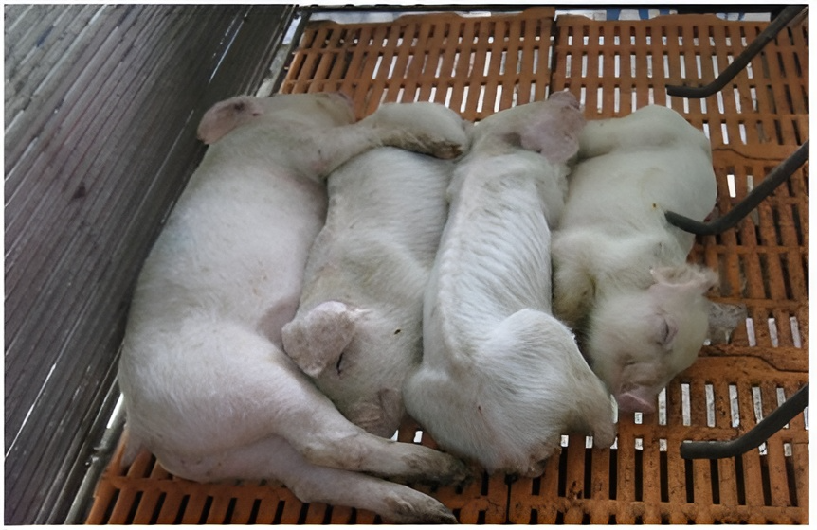
Bệnh thiếu sắt
Biểu hiện bệnh thiếu Fe: lợn con còi cọc, thiếu máu, da nhợt nhạt.
Phòng bệnh: với lợn con bú sữa mẹ, tiêm dung dịch Fe-Dextran cho lợn con; với lợn con đã ăn được cung cấp Fe qua các thức ăn giàu sắt như bột huyết, premix khoáng có chứa Fe,…

Slide 34
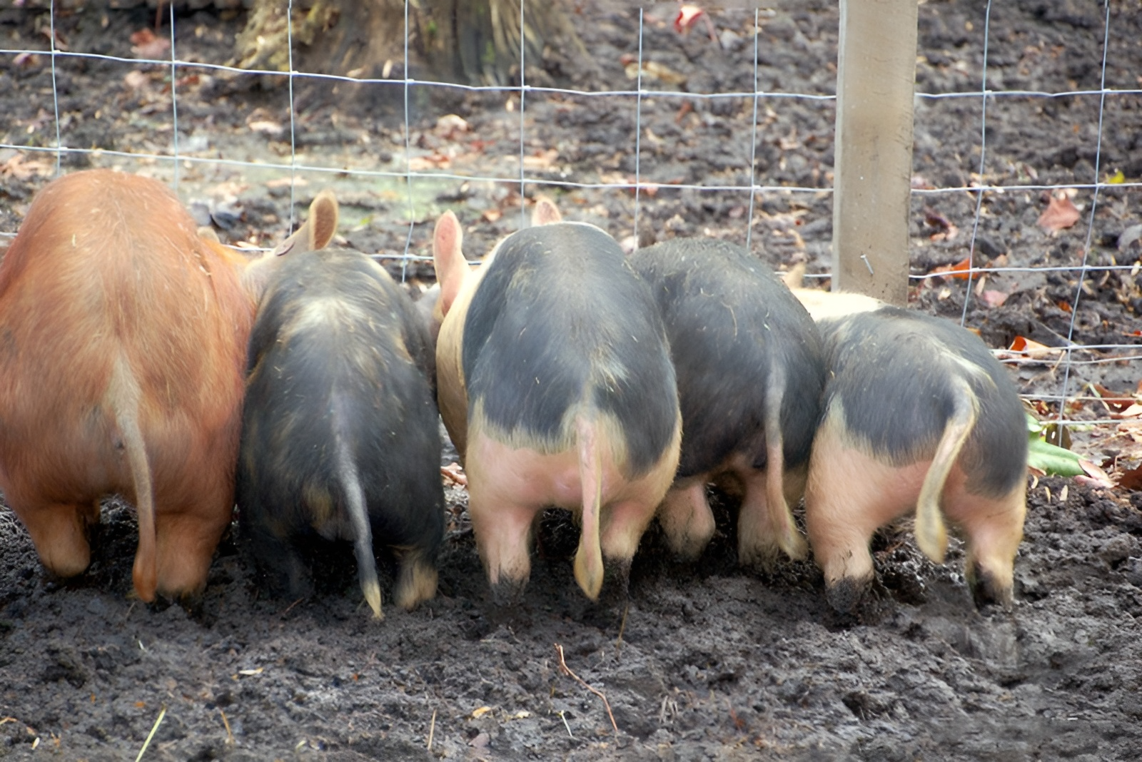
d. Nhu cầu vitamin
Làm việc cá nhân: Đọc mục kênh chữ “nhu cầu vitamin” và trả lời câu hỏi:
1. Vitamin có vai trò gì với vật nuôi? Thiếu vitamin vật nuôi sẽ như thế nào?
2. Có thể sử dụng vitamin để tăng sức đề kháng, phòng bệnh cho vật nuôi được không? Lợi ích của việc này là gì?

Slide 35
Vitamin đóng vai trò là chất xúc tác trong quá trình trao đổi chất của vật nuôi, giúp vật nuôi sinh trưởng, phát triển bình thường.
Yếu tố ảnh hưởng đến nhu cầu vitamin
Giai đoạn phát triển, đặc điểm sinh lí
Đặc điểm sản xuất
Giống, loài

Slide 36
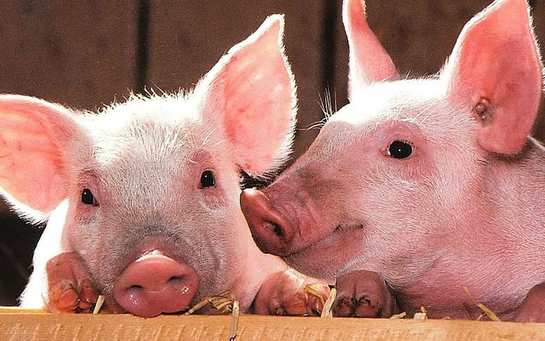
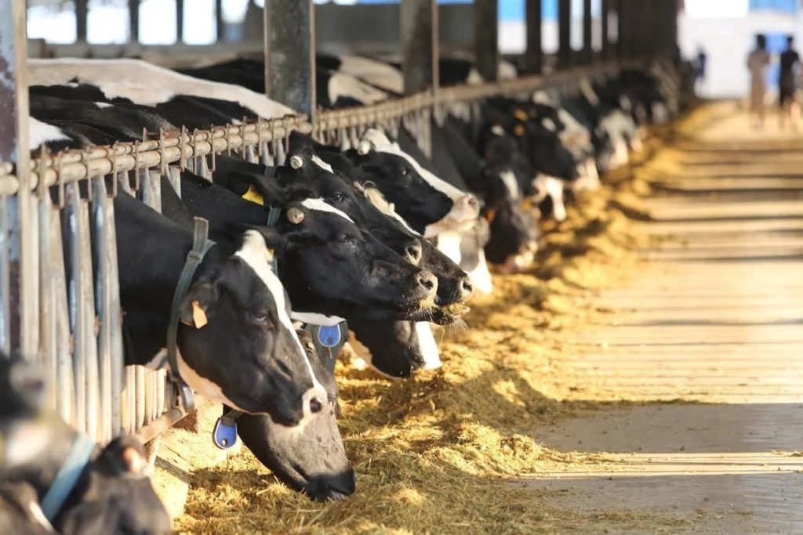
Sử dụng vitamin để tăng cường kháng thể là một hướng đi mới trong chăn nuôi, nhằm nâng cao sức đề kháng bệnh cho vật nuôi, giảm thiểu việc dùng kháng sinh và hoá dược, tạo ra sản phẩm chăn nuôi sạch, an toàn.

Slide 37
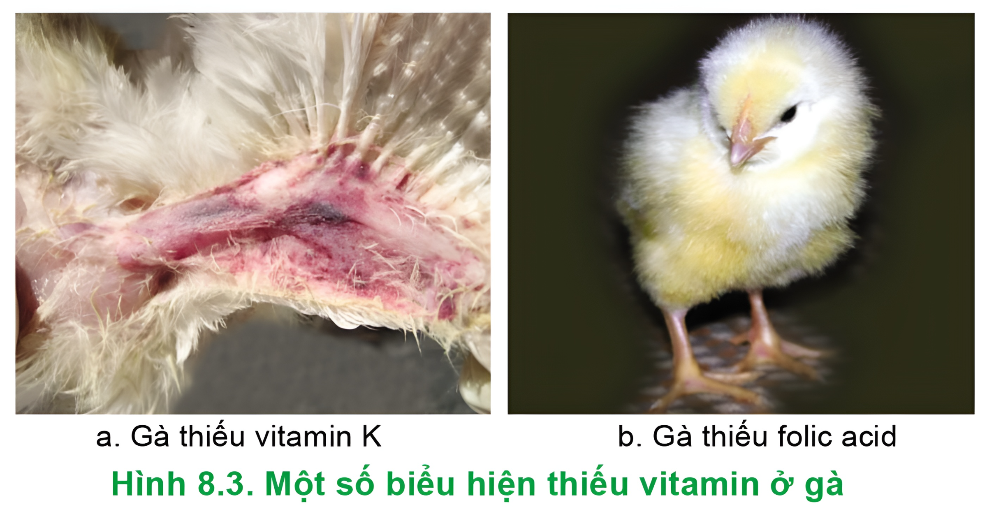
Hãy nêu các biểu hiện bệnh của gà khi bị thiếu vitamin trong hình 8.3. Phòng các bệnh này cho gà bằng cách nào?

Slide 38
Bệnh thiếu vitamin K
Biểu hiện bệnh: xuất huyết dưới da ở cánh gà.
Phòng bệnh: Bổ sung thức ăn giàu vitamin K, kết hợp với các thức ăn chứa dầu vì vitamin K là vitamin tan trong dầu/mỡ, chỉ được hấp thụ tốt khi có đủ dầu/mỡ.

Slide 39
Bệnh thiếu folic acid
Biểu hiện thiếu folic acid: gà con còi cọc, lông kém phát triển.
Phòng bệnh: cung cấp đủ folic acid cho gà qua các thức ăn giàu folic acid.

Slide 40
PHẦN 3.
KHẨU PHẦN ĂN CỦA VẬT NUÔI

Slide 41
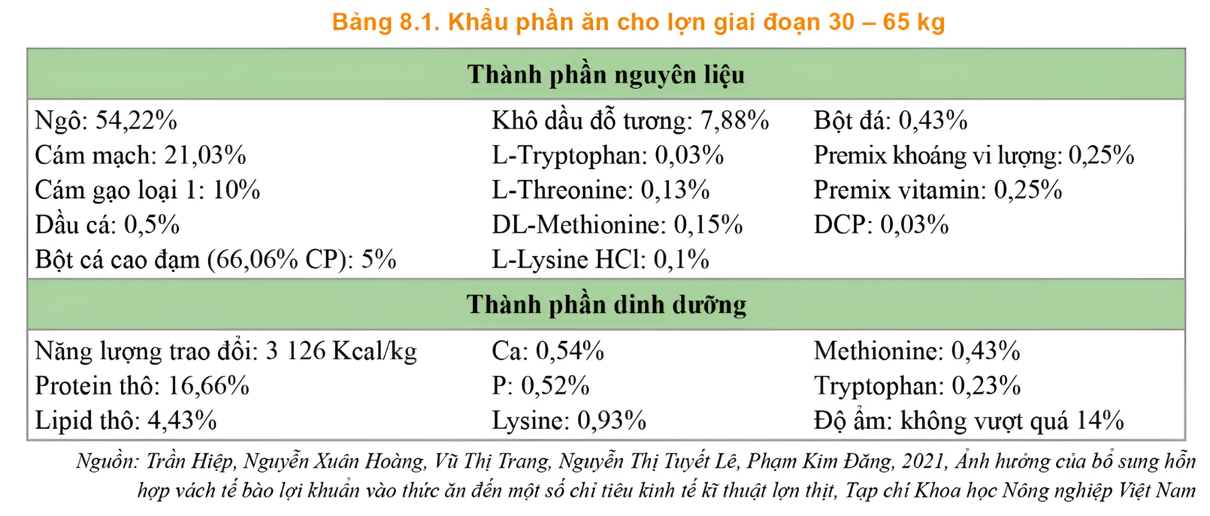
Đọc thông tin mục 3 SGK tr49 và trả lời câu hỏi:
1. Khẩu phần ăn cho vật nuôi là gì?
2. Hãy cho biết thành phần nào trong khẩu phần ăn ở bảng 8.1 đáp ứng nhu cầu năng lượng.

Slide 42
Khái niệm: Khẩu phần ăn là một hỗn hợp thức ăn cung cấp cho vật nuôi nhằm thỏa mãn tiêu chuẩn ăn.

Slide 43
Khẩu phần ăn có thể được tính theo tỉ lệ (%) trong thức ăn hỗn hợp hoặc theo khối lượng (kg) trong một ngày đêm.

Slide 44
Đọc nội dung "Các bước xây dựng khẩu phần ăn" và trả lời câu hỏi:
Hãy nêu các bước xây dựng khẩu phần ăn cho vật nuôi.

Slide 45
Các bước xây dựng khẩu phần ăn cho vật nuôi:
1
Xác định đối tượng cần xây dựng khẩu phần ăn.
2
Xác định nhu cầu dinh dưỡng của vật nuôi.
3
Xác định hàm lượng dinh dưỡng của nguyên liệu.
4
Chọn nguyên liệu để sử dụng.

Slide 46
5
Cập nhật giá nguyên liệu.
Tính toán số lượng mỗi loại nguyên liệu cần sử dụng dựa trên nhu cầu dinh dưỡng để đáp ứng tiêu chuẩn ăn.
6
Kiểm tra hàm lượng dinh dưỡng trong thức ăn thành phẩm so với nhu cầu dinh dưỡng của vật nuôi.
7
Hiệu chỉnh khẩu phần ăn: Nếu khẩu phần ăn chưa phù hợp với vật nuôi thì cần được điều chỉnh.
8

Slide 47
Hãy cho biết thành phần nào trong khẩu phần ăn ở bảng 8.1 đáp ứng nhu cầu năng lượng.
Các thành phần chính trong khẩu phần ăn ở bảng 8.1 đáp ứng nhu cầu năng lượng cho vật nuôi gồm: ngô, cám mạch, cám gạo.

Slide 48
LUYỆN TẬP
Chọn câu trả lời đúng cho các câu hỏi sau đây:
Câu 1: Tiêu chuẩn ăn của vật nuôi quy định mức ăn cần cung cấp cho một vật nuôi trong:
A. 1 đêm.
B. 1 ngày.
C. 1 ngày đêm.
C. 1 ngày đêm.
D. 2 ngày đêm.

Slide 49
Chọn câu trả lời đúng cho các câu hỏi sau đây:
Câu 2: Vai trò của khoáng trong cơ thể là?
tham gia cấu tạo tế bào, tham gia vào nhiều quá trình chuyển hóa trong cơ thể
chất xúc tác trong quá trình trao đổi chất
cung cấp năng lượng
dự trữ năng lượng

Slide 50
Chọn câu trả lời đúng cho các câu hỏi sau đây:
Câu 3: Khẩu phần ăn là gì?
là một hỗn hợp thức ăn cung cấp cho vật nuôi theo từng giai đoạn sinh trưởng
là một hỗn hợp thức ăn cung cấp cho vật nuôi nhằm thỏa mãn tiêu chuẩn ăn.
là lượng thức ăn cho vật nuôi có đủ năng lượng hoạt động trong một ngày đêm
là lượng thức ăn cho vật nuôi có đủ dinh dưỡng theo chế độ dinh dưỡng ở từng giai đoạn phát triển.

Slide 51
Chọn câu trả lời đúng cho các câu hỏi sau đây:
Câu 4: Có mấy bước để xây dựng khẩu phần ăn cho vật nuôi?
A. 7
B. 8
B. 8
C. 9
D. 6

Slide 52
Chọn câu trả lời đúng cho các câu hỏi sau đây:
Câu 5: Tác dụng của vitamin là:
Điều hoà các quá trình trao đổi chất trong cơ thể.
Tổng hợp các chất sinh học.
Tái tạo mô.
Tăng hấp thu chất dinh dưỡng.

Slide 53
Chọn câu trả lời đúng cho các câu hỏi sau đây:
Câu 6: Nhu cầu năng lượng của vật nuôi tùy thuộc vào những yếu tố nào?
A. giai đoạn sinh trưởng và sức sản xuất
B. loài, giống
C. loài, giống, giai đoạn sinh trưởng và sức sản xuất
C. loài, giống, giai đoạn sinh trưởng và sức sản xuất
D. sức sản xuất

Slide 54
VẬN DỤNG
Trả lời các câu hỏi sau:
Câu 1: Nêu các loại thức ăn cung cấp năng lượng cho gà, lợn và trâu, bò ở địa phương em.
Câu 2: Các cơ sở chăn nuôi ở địa phương em cung cấp hoặc bổ sung vitamin cho vật nuôi từ loại thức ăn nào?
Câu 3: Các cơ sở chăn nuôi ở địa phương em xây dựng khẩu phần ăn cho vật nuôi như thế nào?

Slide 55
Gợi ý trả lời
Câu 1: Các loại thức ăn giàu năng lượng cung cấp cho gà, lợn và trâu, bò ở địa phương. Ví dụ như ngũ cốc và bột của chúng; thức ăn khô chế biến từ các loại củ; phụ phẩm chế biến nông sản;…
Câu 2: Một số loại sản phẩm giàu vitamin được cung cấp hoặc bổ sung cho vật nuôi tại địa phương, ví dụ premix vitamin, premix khoáng – vitamin, thức ăn xanh,…
Câu 3: (HS tìm hiểu thực tiễn tại các cơ sở chăn nuôi ở địa phương về cách xây dựng khẩu phần ăn cho vật nuôi. Ví dụ: khẩu phần ăn cho bò tại địa phương, khẩu phần ăn cho gà nuôi lấy thịt,…

Slide 56
HƯỚNG DẪN VỀ NHÀ
Ôn lại kiến thức đã học: Nhu cầu dinh dưỡng của vật nuôi.
Hoàn thành bài tập phần Vận dụng.
Đọc và tìm hiểu trước Bài 9 – Thức ăn chăn nuôi.

Slide 57
CẢM ƠN CÁC EM ĐÃ CHÚ Ý LẮNG NGHE BÀI GIẢNG!

